Slide 1

Saavutettavuus
https://www.poliisi.fi/

Slide 2
tarkistustyökaluja AChecker
1.1.1 Ei-tekstuaalinen sisältö: esitetyt kuvat eivät varustettu tekstivastineella, eli käyttäjällä ei ole mahdollisuutta tutustua kuvan sisältöön muilla tavoilla paitsi visuaalista. (Taso A)
1.3.1 Informaatio ja suhteet: ”input element, type of "text", missing an associated label.” Käyttäjällä ei ole mahdollisuutta käyttää ruudunlukijaa, eikä braille-näppäimistöä.
1.4.3 Kontrasti (minimi): Tekstin värin ja sen taustan välinen kontrasti on vähempi kuin 4,5:1 , mikä tekee tekstistä huonosti luettavammaksi henkilölle, joka ei näe koko värivalikoimaa. (Taso AA)

Slide 3
tarkistustyökaluja AChecker
2.4.4 Linkin tarkoitus (kontekstissa): Ankkuri elementtejä eivät sisältää tekstiä, mitä tekee mahdotonta käyttäjälle, joilla on liikehäiriö, ohittaa linkit, välttää viitearvoihin tarvittavia näppäinpainalluksia.(Taso A)
3.3.2 Nimilaput tai ohjeet: “Label must contain some text.” sisältö, joka edellyttää käyttäjän syötettä ei tarjoile nimilappuja tai ohjeita. (Taso A)

Slide 4
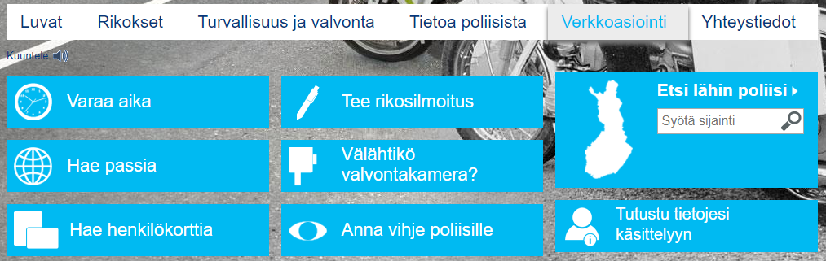
Havaittava
Kaikelle sisällölle tarjotaan tekstivaihtoehdot

Slide 5


Havaittava
2. Sisältö on erotettava helposti taustasta
Check 301: The contrast between the colour of text and its background for the element is not sufficient to meet WCAG2.0 Level AA.

Slide 6
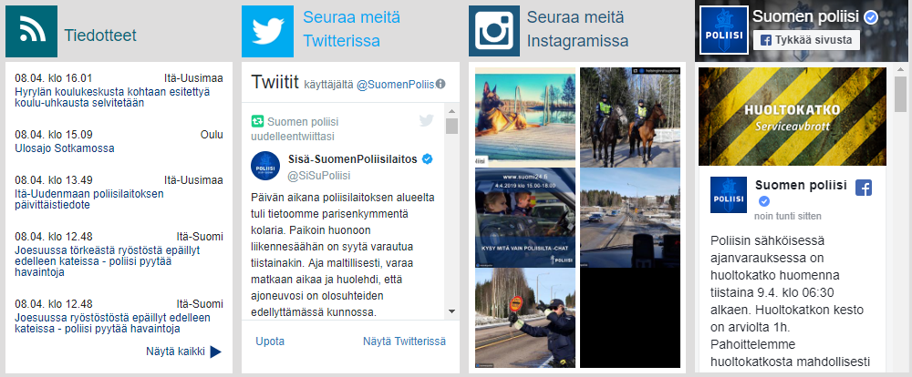
2. Hallittava
Kaikki toiminnallisuus on saavutettava näppäimistöllä
TAB liikkumalla ei pääse kaikille etusivun objekteille
TAB liikkuminen sivulla häiriintyy some ikkunoiden takia

Slide 7

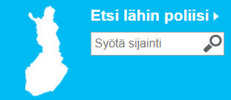
2. Hallittava
Tarjottava riittävä navigointitoiminnallisuus
2.4.8 Sijainti:
Leivänmurut
Haku sivustolta
Sijainnin määrittämineni

Slide 8
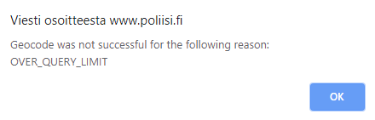
3. Ymmärrettävä
3. Käyttäjää on avustettava virheiden välttämisessä ja korjaamisessa
3.3.1 Virheen tunnistaminen

Slide 9
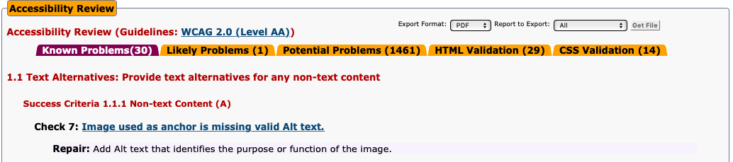
2. Anna esimerkkejä siitä, minkälaisin tavoin ja tekniikoin saavutettavuutta on huomioitu
Työkaluja AChecker mahdollisti nopeasti löyttää tarkat ongelmat.
2. Käyttäen Windowsin mukana toimiva MS Narratorilla tarkistettiin ovatko kaikki sivun visuaaliset kohdet saa kuunella synteettisella puheella.
3. Ruudunsuurennin avulla todettiin, että sivua voi käyttää ihmiset, joilla on heikkonäköisyys.
4. Puheentunnistusohjelmalla tarkistettiin, että tekstien kirjoittaminen on mahdollista toteuttaa myös puhumalla.

Slide 10
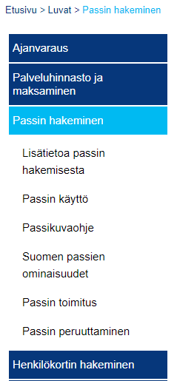
3. Mitkä ovat kriittisimmät löytämäsi seikat, joilla sivuston saavutettavuutta voitaisiin parantaa.
Etusivu tarvitsee tekstivaihtoehdon sisällön valitsemiselle.
Tämä on valmis kaikilla muilla sivuilla

Slide 11
4. Täyttääkö sivu tason AA-vaatimukset?
Sivun saavutettavuuden tarkistuksen jälkeen oli havaittu, että se ei toteuttaa WCAG 2.0-ohjeiston 1.1.1(A), 1.3.1(A), 2.4.4(A), 3.3.2(A), sekä 1.4.3(AA) kohteita:
Ja kun AA-tasolla ohjeidenmukainen verkkosivu täytettävä kaikki A-tason ja AA-tason onnistumiskriteerit, voidaan päätellä, että www.poliisi.fi sivu ei täyttää AA-vaatimukset.

